Slide 1
Phân cụm bệnh nhân bị bệnh tim K-Medoids
GVHD: TS.Võ Thị Hồng Tuyết

Slide 2
Thành viên nhóm
Lu Tùng Quy: 24DH111549
Hà Vũ Hồng Phúc: 24DH111441
1

Slide 3
Cấu trúc báo cáo
Chương 1
Chương 2
Chương 3
GIỚI THIỆU BÀI TOÁN
CƠ SỞ LÝ THUYẾT
CHUẨN BỊ DỮ LIỆU
Chương 4
Chương 5
Chương 6
KẾT LUẬN VÀ HƯỚNG PHÁT TRIỂN
XÂY DỰNG MÔ HÌNH
THỰC NGHIỆM VÀ ĐÁNH GIÁ
2

Slide 4
Chương 1
GIỚI THIỆU BÀI TOÁN

Slide 5
Đặt vấn đề:
Bệnh tim mạch là một trong những nguyên nhân hàng đầu gây tử vong trên toán thế giới.Việc phân tích hồ sơ bệnh nhân để phát hiện các nhóm có đặc điểm lâm sàng tương đồng có ý nghĩa quan trọng trong việc cá nhân hóa phác đồ điều trị,phân bổ nguồn lực y tế và thiết kế các chương trình can thiệp dự phòng.
3

Slide 6
Đặt vấn đề:
Tuy vậy,dữ liệu bệnh nhân tim mạch thường chứa nhiều biến số lâm sàng đa dạng (tuổi,huyết áp,cholesterol,nhịp tim,đường huyết, v.v) và có thể xuất hiện các giá trị ngoại lai (outlier). Trong bối cảnh đó,K-Medoids nổi lên như một thuật toán phân cụm phù hợp nhờ tính bền vững với outlier và khả năng diễn giải trực quan thông qua các đại diện thực thể (medoid),tức là một bệnh nhân thực tế đại diện cho mỗi cụm thay vì một tâm cụm giả định như ở K-Means.
4

Slide 7
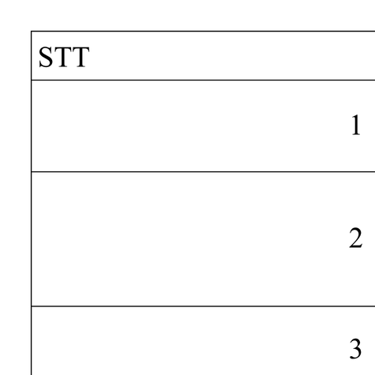
Mục tiêu của đề tài
5

Slide 8
Phạm vi nghiên cứu
Giới hạn phạm vi nghiên cứu trên các điểm sau.
-Dữ liệu:sử dụng bộ dữ liệu bệnh tim công khai
-Thuật toán:K-Medoids với phương pháp PAM
-Độ đo khoảng cách:Manhattan là độ đo chính,Gower dùng làm đối chứng
-Số cụm:Khảo sát k từ 2 đến 8 và chọn k tối ưu dựa trên Silhouette Score
-Đánh giá:Các chỉ số nội tại Silhoutte,Inertia và kiểm tra hậu nghiệm bằng target ARI,Purity và tỉ lệ bệnh mỗi cụm
6

Slide 9
Chương 2
CƠ SỞ LÝ THUYẾT

Slide 10
Tổng quan về học máy
Học máy là lĩnh vực nghiên cứu các thuật toán cho phép máy tính học từ dữ liện để cải thiện lấy hiệu suất trên một nhiệm vụ nào đó mà không cần lập trình tường minh
Điểm mạnh của các việc học này là máy có thể học từ dữ liệu phức tạp có thể tự động hóa và mở rộng cũng như thích nghi với nhiều loại dữ liệu và cải thiện theo thời gian hỗ trợ con người ra quyết định và phát hiện cấu trúc ẩn.
7

Slide 11
Tổng quan về học máy
Hạn chế của học máy là việc phụ thuộc vào chất lượng dữ liệu,overfitting, yêu cầu về dữ liệu lớn và gán nhãn sự thiên lệch công bằng cũng như là vấn đề riêng tư và bảo mật, khó diễn giải cho người dùng, chi phí tính toán lớn và khó chọn mô hình và tham số phù hợp
8

Slide 12
Bài toán phân cụm
Phân cụm là bài toán học không giám sát nhằm chia một tập dữ liệu thành các nhóm (cụm) sao cho các điểm trong cùng một cụm có độ tương thích cao (khoảng cách nhỏ) và các điểm thuộc các cụm khác nhau có độ tương đồng thấp (khoảng cách lớn).Không có nhãn đúng nào được cung cấp trong quá trình huấn luyện.
9

Slide 13
Bài toán phân cụm
Có các thuật toán điển hình như:
-K-Mean: Nhanh,đơn giản nhưng nhaỵ cảm với outlier và chỉ hoạt động tốt với cụm có dạng hình cầu
-K-Medoids (PAM): Chọn các điểm dữ liệu thực tế làm đại diện cụm,bền vững hơn với outlier và phù hợp với dữ liệu y tế có nhiễn
-Hierarchical Clustering: Xây dựng cây phân cấp mà không cần chọn k trước nhưng chi phí tính toán cao
-DBSCAN: Phát hiện cụm dựa trên mật độ,có thể xử lý outlier tốt nhưng nhạy cảm với tham số
10

Slide 14
Bài toán phân cụm
Vì không có nhãn thực nên chất lượng phân cụm thường được đánh giá bằng chỉ số nội tại:
-Silhouette Score: Đo mức độ tương đồng của một điểm với cụm của nó so với cụm gần nhất.Giá trị từ -1 đến 1 thì càng cao càng tốt
-Davies-Boudin Index: Tỷ lệ giữa độ phân tán trong cụm và khoảng cách giữa các cụm thì càng nhỏ càng tốt
-Elbow Method:Vẽ đồ thị tổng khoảng cách trong cụm theo k và chọn điểm khuỷu tay nơi việc tăng k không còn cải thiện đáng kể
11

Slide 15
Các nghiên cứu liên quan
K-Medoids đã được ứng dụng trong nhiều nghiên cứu y tế:
Phân cụm bệnh nhân suy tim dựa trên các đặc trưng lâm sàng cho thấy K-Medoids có khả năng phân tách thành nhóm nguy cơ tốt hơn K-Means trong một số trường hợp
Nghiên cứu của Kaufman và Rousseuw đặt nền móng cho thuật toán PAM,được sử dụng rộng rãi trong phân tích dữ liệu y sinh
Trong bối cảnh bệnh tim, các nghiên cứu thường kết hợp giảm chiều (PCA) với K-Medoids để xử lý dữ liệu đa biến và cải thiện chất lượng cụm
12

Slide 16
Chương 3
CHUẨN BỊ DỮ LIỆU

Slide 17
Giới thiệu tập dữ liệu
Nguồn dữ liệu:
Đề tài sử dụng bộ dữ liệu Heart Disease được công bố trên Kaggle với tên là Heart Disease Multi-Source Dataset do Alif Sathar đăng tải
Số lượng mẫu: 2283 mẫu
Thuộc tính:14 thuộc tính (13 đặc trưng + 1 biến target)
Phân bố nhãn: 1222 mẫu có bệnh 53,5% và 1061 mẫu không bệnh 46,5%
13

Slide 18
Khám phá dữ liệu EDA
Mục tiêu của đề tài là phân cụm bệnh nhân bị bệnh tim bằng thuật toán K-Medoids, nhằm khám phá các nhóm bệnh nhân có đặc điểm lâm sàng tương đồng.
Dữ liệu 2283 mẫu gồm 14 cột trong đó gồm:
-Biến số là (age,trestbps,chol,thalach,oldpeak)
-Biến phân loại dùng onehotencoder (cp,restecg,slope,ca,thal)
-Biến nhị phân giữ nguyên (sex,fbs,exang)
-Biến mục tiêu (target)
14

Slide 19
Khám phá dữ liệu EDA
Ý nghĩa thuộc tính:
-age = tuổi bệnh nhân
-sex = giới tính 1:nam 0:nữ
-cp = chest pain type = loại đau ngực gồm 4 giá trị (1-4)
-trestbps = Resting Blood Pressure = huyết áp nghỉ (huyết áp đo khi nằm nghĩ)
-chol= Serum Cholesterol= Cholesterol trong máu mg/dl
-fbs = Fasting blood sugar = đường huyết lúc đói >120mg/dl
15

Slide 20
Khám phá dữ liệu EDA
-restecg = Resting Electrocardiographic Results = kết quả điện tâm đồ khi nghỉ giá trị 0,1,2
-thalach = Maximum Heart Rate Achieved = Nhịp tim tối đa đạt được khi gắng sức
-exang = Exercise Induced Angina = đau thắc ngực do gắng sức
-oldpeak = ST Depression = Mức chênh xuống đoạn ST khi gắng sức so với khi nghỉ
-slope = Slope of ST Segment = độ dốc đoạn ST khi gắng sức đỉnh
16

Slide 21
Khám phá dữ liệu EDA
-ca = Number of Major Vessels = Số mạch máu chính bị hẹp (0-3) mã 4 là giá trị bất thường trong bộ dữ liệu
-thal = Kết quả xạ hình tưới máu cơ tim (thalium scan)
-target = Diagnosis of heart disease = chẩn đoán bệnh tim 1: có bệnh 0: không có
Qua khảo sát dữ liệu có giá trị bất thường ca có giá trị là 4 và thiếu 4202 mẫu giá trị
Phần lớn dữ liệu thuộc kiểu float 64 chỉ có age,cp,sex,target thuộc kiểu int64
17

Slide 22
Tiền xử lý dữ liệu
CHUẨN HÓA MÃ HÓA UCI
Bộ dữ liệu được tổng hợp từ nhiều nguồn (Cleveland,Hungary,Switzerland,VA Long Beach) với quy ước mã hóa khác nhau nên để đảm bảo tính nhất quán,thực hiện harmonize về quy ước UCI gốc nhằm đảm bảo kết quả phân cụm có thể diễn giải theo tài liệu gốc và dễ so sánh với các nghiên cứu khác
18

Slide 23
Tiền xử lý dữ liệu
LÀM SẠCH DỮ LIỆU
Sau khi harmonize thì tiến hành kiểm tra và loại bỏ các bản ghi trùng lặp hoàn toán trên 13 đặc trưng + target sử dụng df.drop_duplicates() để giữ lại một bản ghi duy nhất cho tổ hợp giá trị
Sau khảo sát thì bộ dữ liệu không có bản ghi trùng nhưng việc kiểm tra này sẽ vẫn được giữ để đảm bảo tính nhất quán của quy trình
19

Slide 24
Tiền xử lý dữ liệu
XỬ LÝ GIÁ TRỊ BẤT THƯỜNG
Thuộc tính ca theo nguồn định nghĩa sẽ nhận giá trị là 0-3 nhưng trong mẫu lại xuất hiện bất thường là 4 cũng như ở cp và slope cũng tồn tại các giá trị bất thường.
Thực hiện thay thế tất cả các giá trị ngoài bằng NaN nhằm trước khi điền khuyết không có giá trị bất thường nào lọt vào quá trình phân cụm
20

Slide 25
Tiền xử lý dữ liệu
ĐIỀN KHUYẾT DỮ LIỆU
Sau khi xử lý bất thường thì dữ liệu có tổng cộng 4813 giá trị cần điền khuyết các thuật toán K-Medoids như Manhattan,Gower và StandardScaler hay OneHotEncoder đều không nhận NaN nên các biến phân loại và nhị phân sẽ điền bằng mode và các biến số sẽ điền bằng median
Lý do chọn median cho biến số là vì dữ liệu y tế thường phân bố lệch và xuất hiện outlier thì median sẽ bền vững hơn mean trong trường hợp này còn lý do chọn mode cho biến phân loại là vì không có thứ tự toán học giữa các nhóm nên giá trị phổ biến nhất là lựa chọn an toàn
21

Slide 26
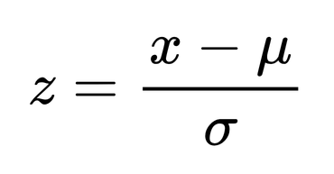
Tiền xử lý dữ liệu
CHUẨN HÓA VÀ MÃ HÓA ĐẶC TRƯNG
Năm biến số (age,trestbps,chol,thalach,oldpeak) có đơn vị rất khác nhau tuổi (năm), huyết áp (mm HG), cholesterol (mg/dl), nhịp tim (nhịp/phút),oldpeak (số thực).Nếu đưa trực tiếp vào khoảng cách Manhattan thì các biến có giá trị lớn như chol sẽ chi phối hoàn toàn kết quả.
Sử dụng StandardScaler
Nhằm đưa mỗi biến về trung bình 0 độ lệch chuẩn 1 đảm bảo đóng góp công bằng vào khoảng cách
22

Slide 27
Tiền xử lý dữ liệu
MÃ HÓA BIẾN PHÂN LOẠI BẰNG ONEHOTENCODER
Năm biến phân loại (cp,restecg,slope,ca,thal) không có thứ tự toán học do đó dùng OneHotEncoder để chuyển thành các cột nhị phân
cp có 4 giá trị -> 4 cột one-hot
restecg có 3 giá trị -> 3 cột one-hot
slope có 3 giá trị -> 3 cột one-hot
ca có 4 giá trị -> 4 cột cột one-hot
thal có 3 giá trị -> 3 cột one-hot
Tổng có 17 cột one-hot được tạo ra
23

Slide 28
Tiền xử lý dữ liệu
GIỮ NGUYÊN BIẾN NHỊ PHÂN
Ba biến nhị phân (sex,fbs,exang) đã ở dạng 0,1 tương thích trực tiếp với khoảng cách Manhattan nên giữ nguyên
24

Slide 29
Tiền xử lý dữ liệu
TÁCH BIẾN MỤC TIÊU
Cột target được tách ra khỏi ma trận đặc trưng X và lưu riêng vào biến y vì target không tham gia vào quá trình huấn luyện K-Medoids chỉ dùng để đánh giá hậu nghiệm
25

Slide 30
Xây dựng đặc trưng
MA TRẬN ĐẶC TRƯNG CUỐI CÙNG
X: (2283,25) gồm 5 biến số và 17 cột one-hot + 3 biến nhị phân
Y: (2283,) nhãn target tách riêng
Lưu vào data/processed/
heart_dedup.csv 2283 x 14
X_manhattan.csv 2283 x 25
target.csv 2283 x 1
gower_distance.npy ma trận Gower 2283 x 2283
26

Slide 31
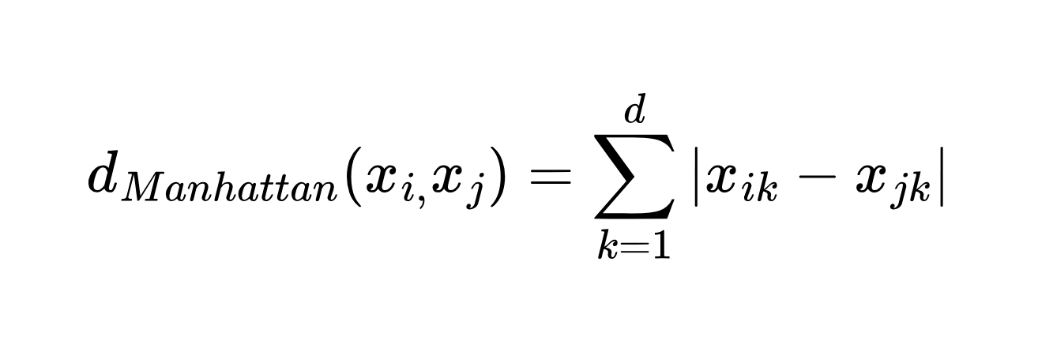
Chuẩn bị độ đo khoảng cách
MANHATTAN (L1) ĐỘ ĐO CHÍNH
27

Slide 32
Chuẩn bị độ đo khoảng cách
GOWER ĐỘ ĐO ĐỐI CHỨNG
Tính trên 13 cột gốc không one-hot sau đó dùng KMedoids(metric=’precomputed’) với ma trận khoảng cách đã tính trước
28

Slide 33
Lựa chọn số cụm k
Khảo sát k ∈ {2,3,4,5,6,7,8} bằng Silhouette Score. target chỉ dùng sau khi phân cụm để đánh giá hậu nghiệm (ARI,Purity,tỉ lệ bệnh mỗi cụm) sẽ không tham gia huấn luyện
29

Slide 34
Cấu hình thực nghiệm và tái lập
-n_rows = 2283, n_features_manhattan = 25.
-k_range = [2..8], random_state = 42, method = "pam", init = "build".
-main_distance = "manhattan (StandardScaler + OneHot + binary giữ nguyên)".
-control_distance = "gower (13 cột gốc, KMedoids metric='precomputed')".
-best_k = {"manhattan": 2, "gower": 3}.
-Phiên bản Python, pandas, numpy, scikit-learn, kmedoids.
30

Slide 35
Chương 4
XÂY DỰNG MÔ HÌNH

Slide 36
CHƯƠNG 4 | 4.1 GIỚI THIỆU MÔ HÌNH
K-Medoids: mỗi cụm có một hồ sơ đại diện thật
Mục tiêu: chia X = {x₁,…,xₙ} thành k cụm, sao cho tổng khoảng cách mỗi hồ sơ đến medoid được gán là nhỏ nhất.
J(M) = Σᵢ₌₁ⁿ minₘⱼ∈M d(xᵢ, mⱼ)
Bản tự cài đặt · Alternate
Bản thư viện · PAM / BUILD
• Khởi tạo medoid từ dòng dữ liệu (seed hoặc chỉ định).
• Gán mỗi hồ sơ vào medoid gần nhất.
• Tối ưu medoid bên trong từng cụm.
• Dừng khi medoid không đổi hoặc chạm max_iter.
• Dùng package kmedoids, method=PAM, init=BUILD.
• PAM tìm cải thiện bằng hoán đổi medoid với điểm ngoài cụm.
• Manhattan nhận ma trận đặc trưng; Gower nhận ma trận precomputed.
• BUILD xác định; seed không đồng nhất medoid ban đầu với bản tự cài đặt.
Nguyên tắc: target được tách khỏi X và chỉ dùng để phân tích hậu nghiệm; mô hình không được huấn luyện bằng nhãn chẩn đoán.
PHÂN CỤM BỆNH NHÂN BẰNG K-MEDOIDS
36

Slide 37
CHƯƠNG 4 | 4.2 QUY TRÌNH HUẤN LUYỆN
Từ hồ sơ đã xử lý đến nhãn cụm và medoid
1
2
3
4
5
›
›
›
›
Chuẩn bị dữ liệu
Tách target
Biểu diễn khoảng cách
Fit K-Medoids
Đánh giá hậu nghiệm
13 đặc trưng; đồng nhất thứ tự dòng; xử lý thiếu theo pipeline.
Tạo X từ đặc trưng; giữ target riêng, không fit bằng target.
Manhattan: scale + one-hot + binary. Gower: ma trận n×n trên cột gốc.
k=2, seed=42 cho phép so sánh chính; alternate và PAM/BUILD.
Labels, medoid, objective, silhouette, profile; target chỉ sau fit.
So sánh chính: cùng X_manhattan, cùng hồ sơ/thứ tự dòng, k=2. Gower là thí nghiệm đối chứng về khoảng cách của bản thư viện, không thay thế so sánh hai implementation.
PHÂN CỤM BỆNH NHÂN BẰNG K-MEDOIDS
37

Slide 38
CHƯƠNG 4 | 4.2 DỮ LIỆU ĐẦU VÀO
Hai cách biểu diễn khoảng cách
Manhattan · khoảng cách chính
Gower · khoảng cách đối chứng
5 biến số → StandardScaler
5 biến phân loại → One-Hot Encoder
3 biến nhị phân → giữ nguyên 0/1
Đầu vào của bản custom và thư viện là ma trận đặc trưng số.
Tính trên 13 cột gốc đã xử lý thiếu.
Biến số: |xᵢ−xⱼ| / range.
Phân loại/nhị phân: 0 nếu bằng, 1 nếu khác.
Lấy trung bình đóng góp; đầu vào thư viện là D (n×n), metric=precomputed.
CẦN CẬP NHẬT TRƯỚC KHI CHỐT KẾT QUẢ
Người dùng xác nhận cp=5, slope=4, ca=4 là hợp lệ. EXPECTED_VALUES và artifact hiện có chưa cập nhật; pipeline cũ coi các mã này là bất thường rồi điền khuyết. Hãy tái tạo processed data/metrics ở đường dẫn mới; số cột One-Hot cũng có thể thay đổi.
PHÂN CỤM BỆNH NHÂN BẰNG K-MEDOIDS
38

Slide 39
CHƯƠNG 4 | 4.3 VÍ DỤ TÍNH TAY
Vòng 1: gán sáu điểm vào medoid gần nhất
Ví dụ giả lập một chiều · X={1,2,3,10,11,20} · k=3 · medoid ban đầu: R1=1, R4=10, R6=20
Hồ sơ | x | d đến R1=1 | d đến R4=10 | d đến R6=20 | Cụm
R1 | 1 | 0 | 9 | 19 | 0
R2 | 2 | 1 | 8 | 18 | 0
R3 | 3 | 2 | 7 | 17 | 0
R4 | 10 | 9 | 0 | 10 | 1
R5 | 11 | 10 | 1 | 9 | 1
R6 | 20 | 19 | 10 | 0 | 2
Quy tắc gán
xᵢ → argminⱼ d(xᵢ,mⱼ)
Ví dụ R2: (1,8,18) → Cụm 0.
Sau khi gán lần 1
Cụm 0: {R1,R2,R3} · 3 hồ sơ
Cụm 1: {R4,R5} · 2 hồ sơ
Cụm 2: {R6} · 1 hồ sơ
Objective hiện tại = 0+1+2+0+1+0 = 4.
Đây là ví dụ tính thuật toán, không phải hồ sơ bệnh nhân thật hay kết quả thực nghiệm trên tập dữ liệu.
PHÂN CỤM BỆNH NHÂN BẰNG K-MEDOIDS
39

Slide 40
CHƯƠNG 4 | 4.3 VÍ DỤ TÍNH TAY
Vòng 1 cập nhật medoid; vòng 2 kiểm tra hội tụ
Cụm | Ứng viên | Tổng khoảng cách nội cụm | Quyết định
C0: R1,R2,R3 | R1=1: 3 · R2=2: 2 · R3=3: 3 | 2 | Chọn R2
C1: R4,R5 | R4=10: 1 · R5=11: 1 | 1 | Giữ medoid cũ R4 khi hòa
C2: R6 | R6=20: 0 | 0 | Giữ R6
Sau cập nhật medoid thành (R2,R4,R6), các cụm vẫn là {R1,R2,R3}, {R4,R5} và {R6}.
Vòng | Medoid hiện tại | Kích thước | Objective | Medoid mới
1 | R1, R4, R6 | 3, 2, 1 | 4 | R2, R4, R6
2 | R2, R4, R6 | 3, 2, 1 | 3 | R2, R4, R6 → dừng
Kết quả: medoids=[R2,R4,R6] · labels=[0,0,0,1,1,2] · inertia=3 · hội tụ sau 2 vòng.
PHÂN CỤM BỆNH NHÂN BẰNG K-MEDOIDS
40

Slide 41
CHƯƠNG 4 | 4.4 MÔ HÌNH TỰ CÀI ĐẶT
Alternate K-Medoids trong src/kmedoids.py
Vòng lặp cốt lõi
Quy tắc ổn định và kiểm tra đầu vào
1. Chọn k dòng làm medoid ban đầu.
2. Tính bảng khoảng cách cặp một lần.
3. Gán mỗi hồ sơ vào medoid gần nhất.
4. Trong từng cụm, chọn điểm có tổng khoảng cách nội cụm nhỏ nhất.
5. Nếu medoid không đổi: hội tụ; nếu chưa, lặp đến max_iter.
6. Tính lại labels, kích thước cụm và objective cuối.
Hòa khi gán → cụm có mã nhỏ hơn.
Medoid đồng hạng → giữ medoid cũ nếu tối ưu; nếu không, lấy index nhỏ nhất.
Từ chối dữ liệu rỗng, ragged, NaN/Inf, không phải số, k hoặc medoid index sai.
API và kết quả sau fit()
fit / fit_predict / predict
labels_, medoid_indices_, medoids_, inertia_, history_, cluster_sizes_, n_iter_, converged_.
fit() không tự lưu artifact xuống đĩa.
Lưu ý tính toán: ma trận khoảng cách cặp cần bộ nhớ O(n²); cách này tái sử dụng khoảng cách qua các vòng lặp nhưng có thể cần tối ưu khi n tăng lớn.
PHÂN CỤM BỆNH NHÂN BẰNG K-MEDOIDS
41

Slide 42
CHƯƠNG 4 | 4.5 MÔ HÌNH THƯ VIỆN
PAM/BUILD qua adapter src/library_model.py
Luồng gọi thư viện
result = fit_kmedoids(
data=X_manhattan,
n_clusters=2,
metric="manhattan",
random_state=42,
)
Dữ liệu tiền xử lý → tạo adapter với k, metric, PAM/BUILD → gọi fit() → lấy labels, medoid_indices, inertia.
Manhattan: feature matrix.
Gower: D_gower vuông + metric=precomputed.
PHÂN CỤM BỆNH NHÂN BẰNG K-MEDOIDS
42

Slide 43
Chương 5
THỰC NGHIỆM VÀ ĐÁNH GIÁ

Slide 44

Kết quả huấn luyện
LỰA CHỌN SỐ CỤM K
Ý nghĩa các chỉ số dùng để chọn k:
Silhouette Score: đo mức độ tương đồng của mỗi điểm với cụm của nó so với cụm gần nhất với điểm I được tính theo công thức:
Trong đó a(i) là khoảng cách trung bình từ I đến các cụm, b(i) là khoảng cách trung bình từ i đến các điểm của cụm gần nhất khác. Giá trị s(i) ∈ [-1,1]:
-s(i) > 0: điểm nằm gọn trong cụm của nó
-s(i) ≈ 0: điểm nằm trên biên giữa hai cụm
-s(i) < 0: điểm có thể đã bị gán sai cụm
0

Slide 45
Kết quả huấn luyện
LỰA CHỌN SỐ CỤM K
Silhouette Score của toàn bộ phân cụm là trung bình s(i) trên tất cả các điểm.
Quy ước diễn giải >0,5 cấu trúc mạnh,0,25-0,5 cấu trúc trung bình,<0,25 cấu trúc yếu các cụm chồng lấn đáng kể
0

Slide 46

Kết quả huấn luyện
LỰA CHỌN SỐ CỤM K
Inertia: (tổng khoảng cách đến medoid) là tổng khoảng cách từ mỗi điểm đến medoid của cụm chứa nó
Inertia càng nhỏ càng tốt trong cùng một độ đo không so sánh trực tiếp giữa Manhattan và Gower vì thang đo khác nhau
0

Slide 47
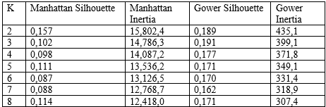
Kết quả huấn luyện
LỰA CHỌN SỐ CỤM K
0

Slide 48
Kết quả huấn luyện
LỰA CHỌN SỐ CỤM K
Manhattan:Silhoutte đạt cao nhất tại k=2 khi tăng k thì silhouette giảm xuống không cải thiện.Inertia giảm đơn điệu khi tăng (15,802,4 xuống 12,418) đúng quy luật vì nhiều cụm hơn thì mỗi điểm gần medoid hơn kết hợp hai chỉ số sẽ chọn k=2
Gower:Silhoutte đạt cao nhất tại k=3 cao hơn k=2 tuy không đáng kể nhưng vãn là cực đại Inerta giảm từ 435,1 xuống 307,4 nên chọn k=3
0

Slide 49
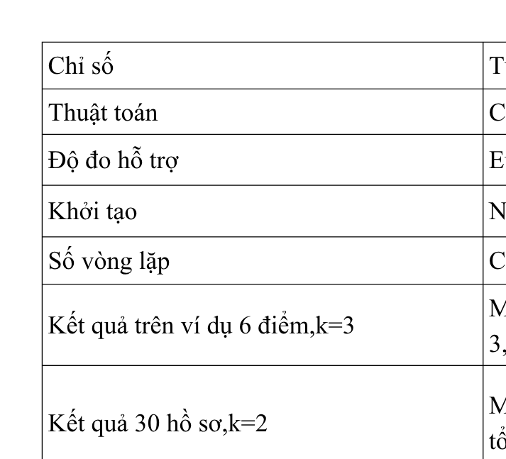
Kết quả huấn luyện
SO SÁNH MÔ HÌNH TỰ CÀI ĐẶT VÀ THƯ VIỆN
0

Slide 50

Kết quả huấn luyện
ĐẶC TRƯNG CÁC CỤM VỚI K TỐI ƯU
Bảng hồ cơ cụm Manhattan với k=2
0

Slide 51
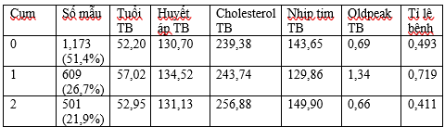
Kết quả huấn luyện
ĐẶC TRƯNG CÁC CỤM VỚI K TỐI ƯU
Bảng hồ cơ cụm Gower với k=3
0

Slide 52

Kết quả huấn luyện
ĐỐI CHIẾU HẠU NGHIỆM VỚI TARGET
-ARI (Adjusted Rand Index) đo mức độ tương đồng giữa hai cách gán nhãn ở đây là nhãn cụm và nhãn target sau khi điều chỉnh cho yếu tố ngẫu nhiên giá trị ∈ [-1,1]:1 = trùng khớp hoàn hảo, 0 = ngẫu nhiên.ARI thấp không có nghĩa là cụm sai phân cụm không giám sát không nhằm tái tạo target
-Purity đo tỉ lệ điểm thuộc lớp chiếm đa số trong mỗi cụm:
Giá trị ∈ [0,1] càng cao càng tốt.Purity không điều chỉnh cho ngẫu nhiên nên thường cao hơn ARI
0

Slide 53
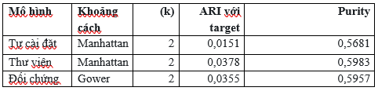
Kết quả huấn luyện
ĐỐI CHIẾU HẠU NGHIỆM VỚI TARGET
Bảng ARI và Purity so với target
ARI thấp cho thấy cấu trúc cụm không trùng khớp với nhãn chẩn đoán điều này là phù hợp với bản chất bài toán K-Medoids phân cụm theo đặc điểm lâm sàng tổng hợp,không tối ưu để tách bệnh nhân có bệnh và không có bệnh
0

Slide 54
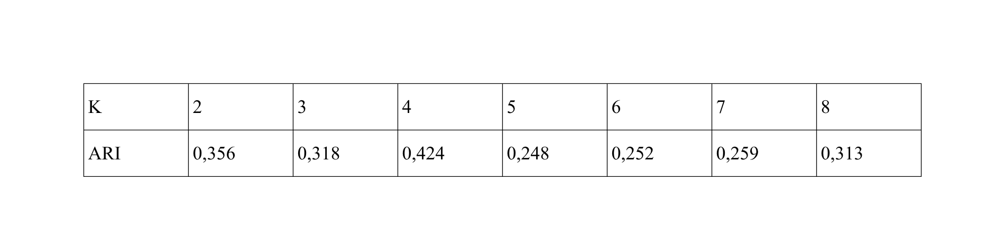
Kết quả huấn luyện
ĐỐI CHIẾU HẠU NGHIỆM VỚI TARGET
Bảng mức độ đồng thuận giữa Manhattan và Gower
Hai metric tạo cấu trúc cụm tương đối khác nhau (ARI thấp) điều này phản ánh việc cách mã hóa và độ đo khoảng cách ảnh hưởng mạnh đến cấu trúc cụm:Manhattan và Gower nhấn mạnh các khía cạnh khác nhau của dữ liệu không có metric nào đúng tuyệt đối cả hai đều hợp lệ và nên được báo cáo song song
0

Slide 55
Kết quả huấn luyện
MEDOID TẠI K TỐI ƯU
Medoid là bệnh nhân thực tế được chọn làm đại diện cho cụm điểm có tổng khoảng cách đến các điểm cùng cụm nhỏ nhất khác với K-Mean (tâm cụm là trung bình cộng, không phải bệnh nhân thật), medoid giúp diễn giải lâm sàng; có thể nói: 'bệnh nhân đại diện cho cụm 0 (đa số, target 55,7%) là người 57 tuổi, huyết áp 128, cholesterol 229, nhịp tim tối đa 150, oldpeak 0,4, bệnh nhân đại diện cho cụm 1 (ít bất lợi hơn, target 31,2%) là người 53 tuổi, huyết áp 138, cholesterol 234, nhịp tim tối đa 160, oldpeak 0,0
0

Slide 56
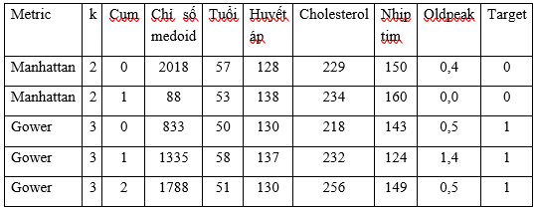
Kết quả huấn luyện
MEDOID TẠI K TỐI ƯU
0

Slide 57
Kết quả huấn luyện
NHẬN XÉT
Trên dữ liệu Manhattan với (k=2), bản tự cài đặt đạt silhouette 0,2017, cao hơn kết quả thư viện 0,1568 trong artifact hiện có. Tuy nhiên, inertia của bản tự cài đặt là 17.072,372, cao hơn mức 15.802,364 của bản thư viện; cụm của bản tự cài đặt cũng mất cân bằng hơn, với 2.084 và 199 hồ sơ. Vì hai mô hình dùng cách cập nhật và khởi tạo khác nhau, không nên dựa vào một chỉ số đơn lẻ để kết luận phiên bản nào tốt hơn.
0

Slide 58
Kết quả huấn luyện
NHẬN XÉT
ARI giữa hai cách gán cụm custom và thư viện trên Manhattan là −0,0193, tức hai phân hoạch hầu như không đồng thuận sau hiệu chỉnh ngẫu nhiên. Kết quả này cho thấy cấu trúc cụm nhạy với phương pháp và khởi tạo. Cần trình bày đây là khác biệt quan sát được trong lần chạy hiện tại, không phải bằng chứng rằng một thuật toán luôn kém hơn thuật toán kia.
0

Slide 59
Kết quả huấn luyện
NHẬN XÉT
Đối chiếu hậu nghiệm với target, ARI của bản tự cài đặt là 0,0151 và purity là 0,5681. Các chỉ số này cho thấy mức tương ứng giữa cụm và nhãn chẩn đoán còn thấp chúng không phải accuracy và không được dùng để khẳng định khả năng chẩn đoán. Kết quả cũng phụ thuộc vào tiền xử lý, cách biểu diễn khoảng cách và khởi tạo. Vì vậy, cụm chỉ nên được diễn giải như các nhóm tương đồng thống kê trong tập dữ liệu, không phải các nhóm nguy cơ y khoa.
0

Slide 60

People face challenges that require
Salford & Co.
1
Better efficiency
2
Clearer solutions
3
Improved accessibility
4
Higher convenience
4

Slide 61


The Opportunity
Salford & Co.
Where there’s a problem, there’s a market. We enter where expectations fall short, and create value where none existed before.
5

Slide 62
The Solution
Salford & Co.
Simplify Processes
Enhance Experience
Scale with Ease
We reduce complexity so people can do more with less effort. Clear flow, intuitive usage, smoother progress.
We focus on usability and comfort, creating interactions that feel natural and satisfying throughout.
The solution grows as needs grow. Flexible structure supports expansion without friction.
6

Slide 63
Product Overview
Salford & Co.
Key pillars of our solution
1
2
3
4
Designed for long-term growth
Centered around people, not features
Built for scalability
Easy to adopt
8

Slide 64
Product Roadmap
Salford & Co.
Step 1
Step 2
Step 3
Step 4
Launch & learn
Improve & enhance
Scale for reach
Expand offerings
9

Slide 65




Our Team
Salford & Co.
Olivia Wilson
Shawn Garcia
Daniel Gallego
Founder
Project Manager
Project Specialist
10

Slide 66

Salford & Co.
Contact Us
Phone Number
+123-456-7890
Website
REALLYGREATSITE.COM
Email
HELLO@REALLYGREATSITE.COM
11

Slide 67
Salford & Co.
The End
THANK YOU FOR LISTENING
Shawn Garcia

